Slide 1
dr albert schweitzer
pomoc ľuďom v núdzi a boj proti nukleárnej katastrofe
prof. mudr. martin rusnák, csc
Katedra verejného zdravotníctva TU

Slide 2
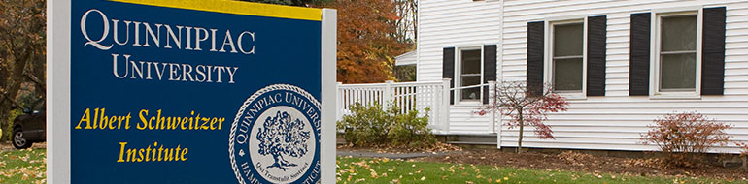
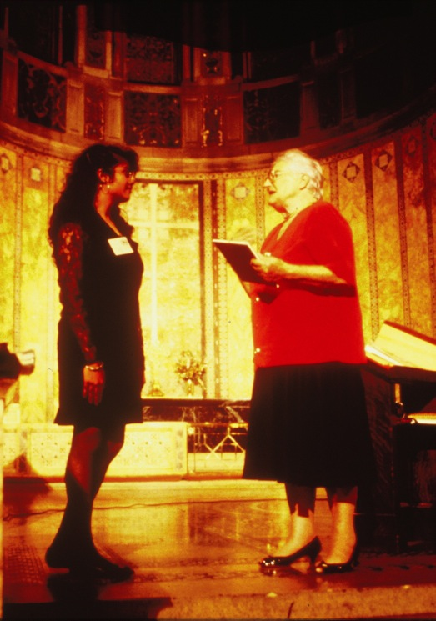
Zdroje
Počas pôsobenia na Albert Schweitzer Institute for Humanities, USA som získal fotky od jeho dcéry, bližšie sa zoznámil s činnosťou Alberta Schweitzera a začal sa zaoberať jeho odkazom

Slide 3
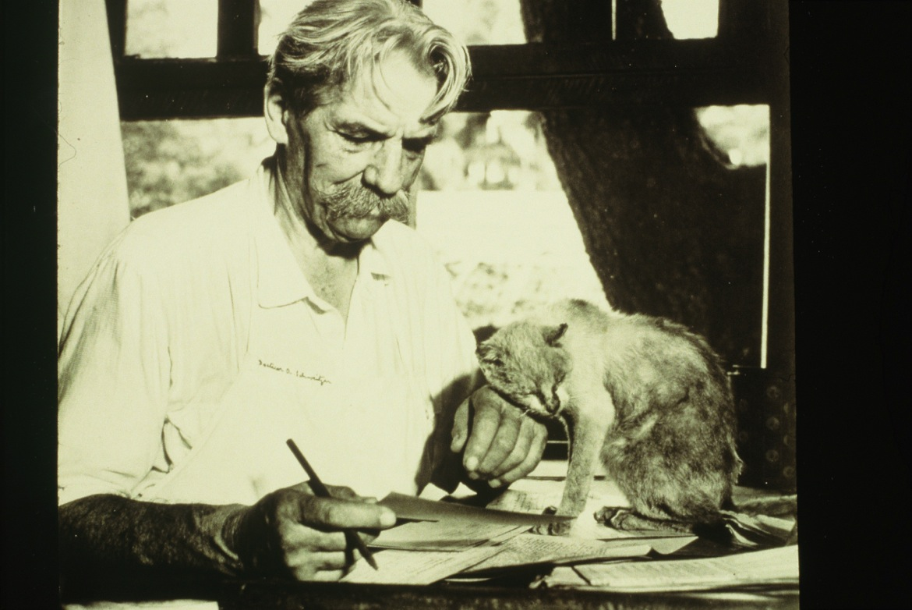
Albert Schweitzer – človek, ktorý mohol zostať doma
Bol teológom, filozofom a hudobníkom.
Bol uznávaným interpretom Bacha.
Napísal významné odborné diela.
Mohol pokračovať v úspešnej akademickej a umeleckej kariére.
Namiesto toho sa rozhodol stať lekárom. prečo?

Slide 4
Človek nemôže žiť iba pre seba
13. októbra 1905 sa Albert Schweitzer rozhodol stať sa lekárom a slúžiť ako misijný lekár v Afrike.
Schweitzer už mal povolanie, uznanie aj spoločenské postavenie. Jeho rozhodnutie preto nebolo únikom pred neúspechom. Bolo to rozhodnutie vedome venovať časť svojho života ľuďom, ktorí potrebovali pomoc.

Slide 5
štúdium teológie a prvá kniha

Slide 6
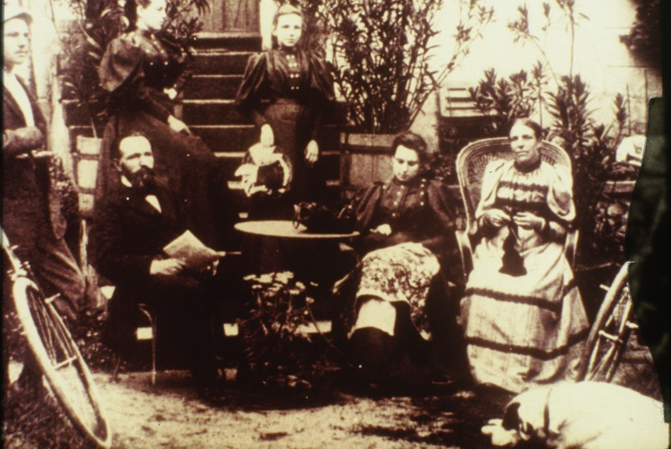
Prvá kniha
V rokoch 1893 - 1898, študuje teológiu, filozofiu a hudobnú teóriu na univerzite v Štrasburgu , žije v teologickom seminári svätého Tomáša (Collegium Wilhelmina).
Prvou knihou bola malá brožúra vo francúzštine o živote a činnosti Eugene Muncha, jeho bývalého učiteľa hry na organe v Mulhouse, ktorý zomrel na týfus na začiatku svojej kariéry.

Slide 7
Diplomová práca
1897 napísal prácu, vyžadovanú od všetkých kandidátov na prvej skúške z teológie na tému predpísanú učiteľom: "Myšlienka Poslednej večere u Daniela Schleiermachera v porovnaní s myšlienkami Luthera, Zwingla a Kalvína."
Pri štúdiu Schleiermacherových myšlienok bol oslovený tým, že tento trval na tom, že Ježiš sa nepýtal učeníkov či zopakovať jedlo, a že učeníci urobili tak zo svojej vlastnej iniciatívy.

Slide 8
Knihy
1899 Náboženská filozofia Kanta od kritiky čistého rozumu do náboženstva v medziach jednoduchého rozumu
1901 Das Abendmahlsproblem auf Grund des wissenschaftlichen Forschung des 19. Jahrhunderts und der historischen Berichte, americké vydanie pod názvom Tajomstvo kráľovstva Božieho

Slide 9

Štúdium Ježiša Krista
1906 Von Reimarus und Wrede: Eine Geschichte der Leben-Jesu-Forschung
1913 The Psychiatric Study of Jesus: Exposition and Criticism

Slide 10
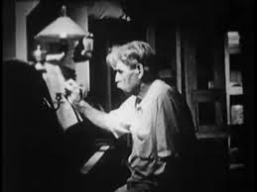
Hudobník a teoretik hudby

Slide 11
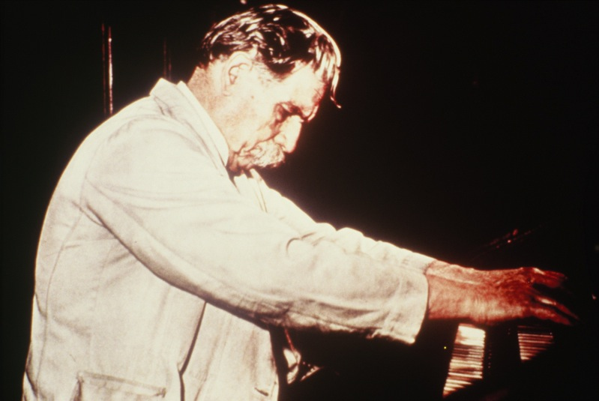
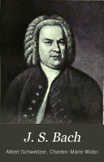
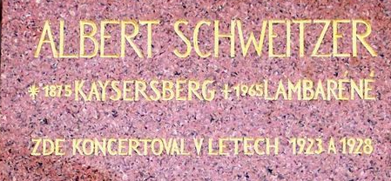
Interpret Bacha na drevennom organe – aj Kostol sv. Michala v ulici V Jirchářích, Praha 1
1905-6 navrhol vo svojich článkoch na tému stavebného umenia organov v Nemecku a vo Francúzsku (Französische und deutsche Orgelbaukunst und Orgelkunst) , že orchestrálny organ nie je vhodný pre Bachovu hudbu, a odporúčal návrat k technikám designu orgánov používaných staviteľmi 18. storočia.
1908 Albert Schweitzer: J.S.Bach vydané Breitkopf & Härtel, 844 strán
1909 predniesol príspevok na sekcii organov 3. kongresu Medzinárodnej spoločnosti pre hudbu vo Viedni, a hral významnú úlohu pri formulovaní medzinárodných predpisov na stavbu organov.

Slide 12
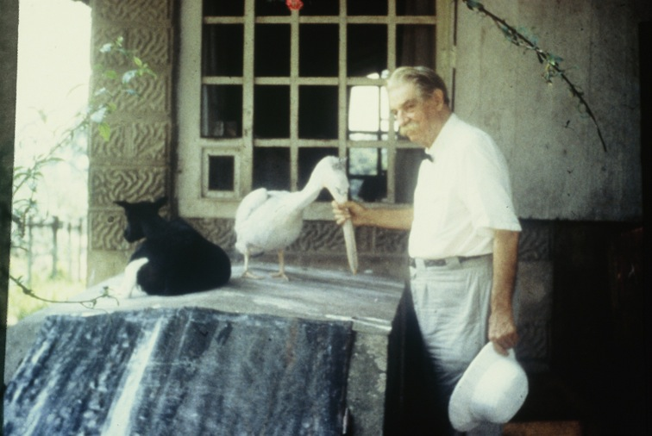
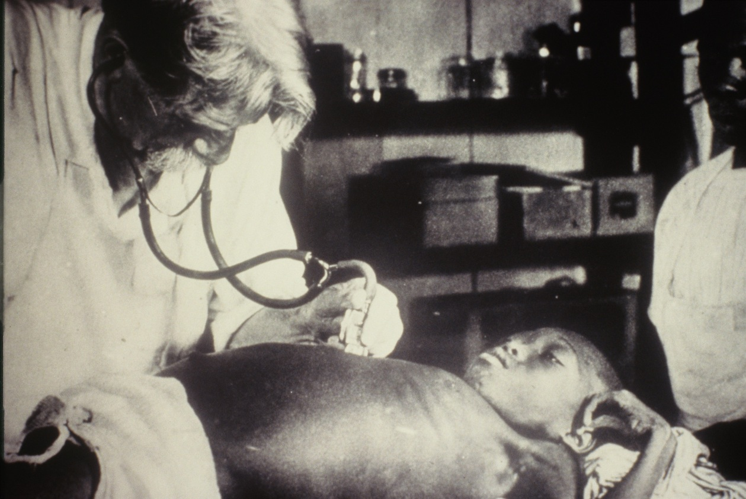
Zmena v živote - lekár
13. októbra 1905 oznámil rozhodnutie slúžiť ako misijný lekár a vstúpil do rokovaní s Parížskou misijnou spoločnosťou

Slide 13
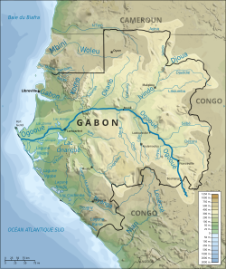
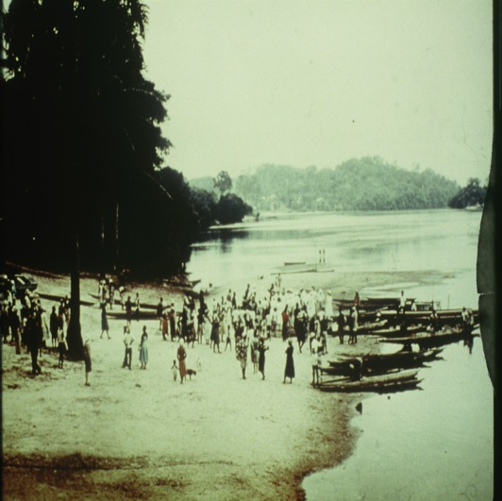
Počiatky Lambarene (Gabun, rieka Ogowe)
Lambaréné – keď sa filozofia stretla s realitou
A potom niekoľko konkrétnych problémov:
tropické infekčné ochorenia,
nedostatok liekov a vybavenia,
obmedzené hygienické podmienky,
vzdialenosť od ďalšej zdravotnej starostlivosti,
jazykové a kultúrne rozdiely,
nedostatok vyškoleného personálu.
Ale hlavne:
Pomoc človeku v núdzi neznamená pomáhať v ideálnych podmienkach.

Slide 14
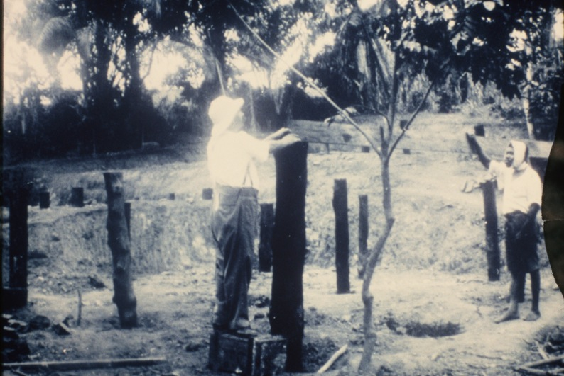
Počiatky budovania nemocnice
príchod do Gabunu a hľadanie vhodného miesta
skromné materiálne podmienky
stavanie prvých priestorov nemocnice
postupné rozširovanie podľa potrieb pacientov
nemocnica sa nestavala ako hotový projekt – vznikala postupne spolu s rastúcim počtom pacientov

Slide 15
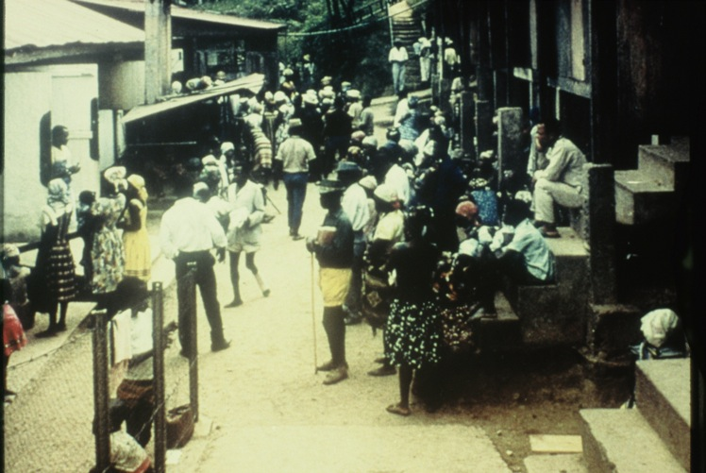
prvá úloha: vytvoriť podmienky na liečenie
Najprv bolo treba
Musel zabezpečiť:
  priestory pre pacientov,
  zásobovanie liekmi a materiálom,
  vodu a hygienu,
  stravu,
  chirurgické vybavenie,
  organizáciu každodennej prevádzky,
  a predovšetkým ľudí, ktorí budú nemocnicu spolu s ním prevádzkovať.

Slide 16
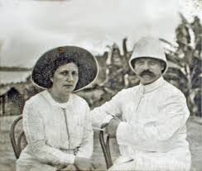
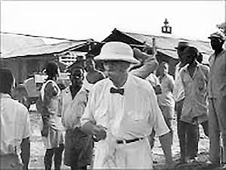
Lekár sám nemocnicu nevybuduje
potreboval získať
  miestnych pomocníkov,
  ošetrovateľov a ďalší zdravotnícky personál,
  Schweitzerovu manželku Helene,
  európskych spolupracovníkov a dobrovoľníkov,
  postupné vytváranie tímu.
Schweitzerova pomoc nebola jednorazovým aktom. Bola to dlhodobá organizovaná služba.

Slide 17
Infekčné a parazitárne ochorenia
pôrody, rany a úrazy
Chronické a ďalšie ochorenia
malária
dyzentéria a iné črevné infekcie
tropické parazitárne ochorenia
lepra
Chirurgické problémy
abscesy a hnisavé infekcie
hernie
nádory
iné chirurgické stavy
pôrody
predpôrodné a popôrodné komplikácie
kožné ochorenia
ochorenia dýchacích ciest
podvýživa a vyčerpanie
rôzne chronické ochorenia

Slide 18
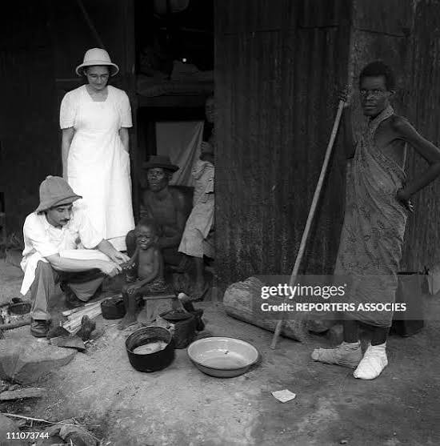
Pacient prichádzal s celým svojím svetom
Rodina, ktorá sa nasťahovala k pacientovi, priniesla vlastné jedlo, nádoby, dokonca zvieratá
Máme človeka liečiť podľa toho, ako by mala vyzerať nemocnica, alebo podľa toho, čo tento človek skutočne potrebuje?

Slide 19
1914 – vojna mení Schweitzerov život aj Lambaréné
Schweitzer a jeho manželka Helene zostávajú v Gabune ako nemeckí občania.
Ich postavenie sa v dôsledku vojny zásadne mení.
Schweitzer je v roku 1917 internovaný a následne prevezený do Európy.
Jeho pôsobenie v Lambaréné sa tým na niekoľko rokov končí. Nemocnica zostala bez človeka, ktorý ju vybudoval a viedol.
1917–1918: internácia vo Francúzsku: Schweitzer už nie je lekárom, ktorý rozhoduje o osude svojich pacientov, Je odkázaný na rozhodnutia iných.

Slide 20
Vojna znamenala pre nemocnicu
prerušenie Schweitzerovej osobnej práce,
stratu kontinuity zdravotnej starostlivosti,
obmedzenie zásobovania a materiálnej podpory,
neistotu ďalšieho fungovania nemocnice.
Môže prežiť dielo jedného človeka, keď ten človek musí odísť?

Slide 21
Návrat do Lambaréné
Po vojne sa Schweitzer postupne vracia k myšlienke pokračovať v práci v Afrike.
tým sa začne druhá etapa jeho života.
Pred vojnou: „Postavím nemocnicu a budem liečiť.“
Po vojne: „Ako môže človek pomôcť svetu, ktorý sám ničí život?“
Pomáhať nestačí chcieť. Treba vytvoriť podmienky, aby pomoc bola možná a trvalá.
Jeho hudba, knihy a prednášky sa stali prostriedkom, ako financovať jeho lekársku službu.

Slide 22
Z čoho žila nemocnica v Lambaréné?
osobné prostriedky schweitzera a z nadácie boli dôležité najmä pri začiatkoch, ale postupne vytvoril širšiu sieť podpory.
Zdroje financovania:
  vlastné príjmy a úspory zo Schweitzerovej práce,
  honoráre a príjmy z koncertov a prednášok,
  príjmy z jeho kníh,
  finančné dary jednotlivcov,
  podpora priateľov a sympatizantov,
  neskôr organizovaná podpora prostredníctvom združení a Schweitzerových spoločností v rôznych krajinách,
  finančné prostriedky získané po jeho medzinárodnom uznaní a Nobelovej cene.
Schweitzer najprv vložil do svojho projektu vlastné peniaze a meno. Potom musel presvedčiť ďalších ľudí, aby vložili svoje.

Slide 23
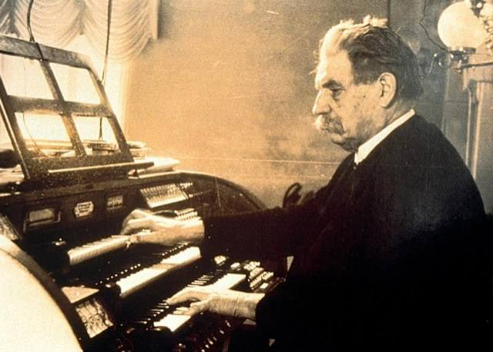
Koncerty pre Lambaréné
Ako mohol organista pomáhať pacientom v Afrike?
Schweitzer zostal aktívnym koncertným organistom.
Koncertoval najmä s Bachovým repertoárom.
Jeho koncertná činnosť mu prinášala príjmy, ktoré mohol venovať svojej práci v Lambaréné.
Zároveň mu koncerty umožňovali stretnúť sa s ľuďmi a hovoriť o nemocnici a jej potrebách.
Hudba sa tak stala nielen umením, ale aj prostriedkom služby.

Slide 24
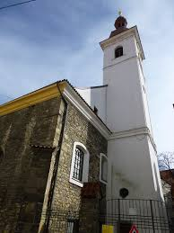
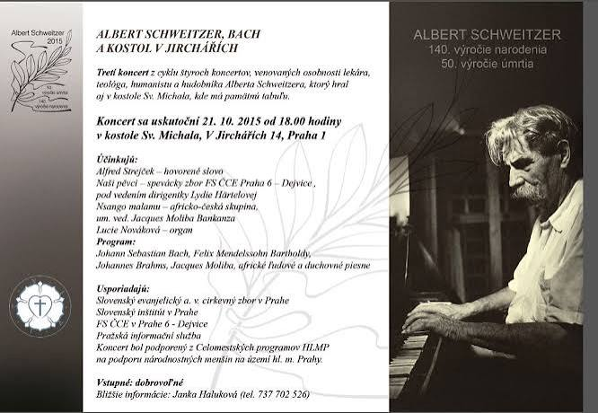
Kostol sv. Michala vo V Jirchářích, Praha 1
V rokoch 1923–1928 vystupoval v Prahe ako organista, predovšetkým s hudbou J. S. Bacha.

Slide 25
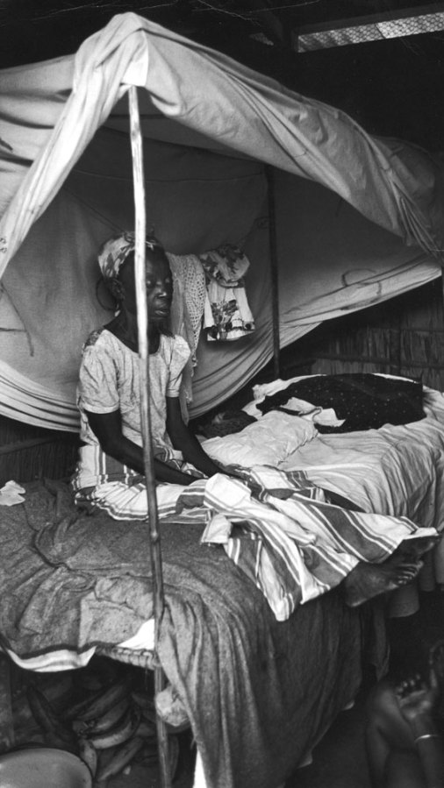
Kritika nemocnice
Viacerí hovorili o nemocnici ako o primitívnej. Miesto nemocničných oddelení boli rady chatrčí. Keď tam musel pacient zostať, jeho rodina sa nasťahovala k nemu, priniesla niekoľko kurčiat, kozu, hrnce a panvice a varili si svoje vlastné jedlo, ktoré pacient s nimi zdielal. AS odpovedal, že v prípade, ak pacienti budú izolovaní od svojich rodín a kŕmení z nemocničnej kuchyne, väčšina z nich neprijde do nemocnice vôbec.

Slide 26
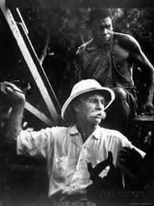
Rasizmus
Ozýva sa kritika jeho správania sa, ktorým vraj vyjadroval rasizmus. V čase keď všetci odsudzovali kolonializmus ako zlo, povedal na rovinu, že európski vládcovia riadili africké záležitosti lepšie ako Afričania, keď boli ponechaní sami na seba. Tiež sa vyjadril, že by bolo v záujme Afričanov, aby ich Európania mali aj naďalej na starosti. Povedal, že Európa mala povedať Afrike, "ja som tvoj brat, ale tvoj starší brat.“

Slide 27
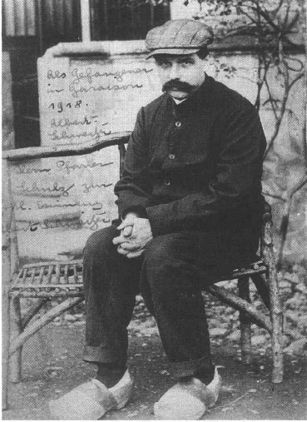
Autokrat
Niektorí kritizovali jeho autokraciu. Riadil nemocnicu ako uznal za vhodné a očakával, že ostatní, čierni alebo bieli ho budú rovnako poslúchať.
Bol to snáď prirodzený postoj muža, ktorý bol v skutočnosti inteligentnejší, než ktokoľvek iný z okolia. Tiež postoj muža, ktorý priniesol vlastnou prácou zarobené prostriedky a daroval ich tým, ktorí to potrebovali.
Za svoju prácu bol v čase vojny aj s manželkou uväznený (1917-18).

Slide 28
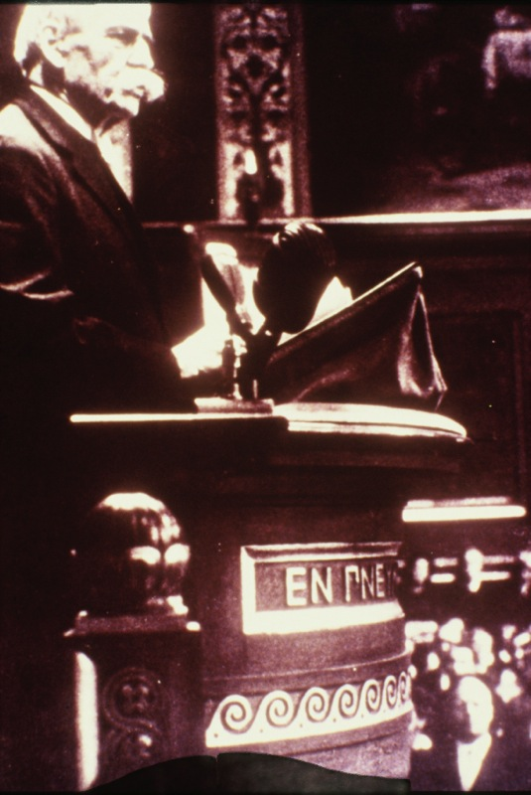
Humanista

Slide 29
Čo môže človek urobiť proti hrozbe, ktorá môže ohroziť život miliónov ľudí?
V Lambaréné bojoval Schweitzer proti utrpeniu jednotlivého človeka.
skúsenosť dvoch svetových vojen,
použitie atómových bômb v Hirošime a Nagasaki,
začiatok jadrových pretekov,
rastúce riziko jadrovej vojny,
obavy z účinkov rádioaktívneho spadu.
Úcta k životu nemôže končiť pri bráne nemocnice.

Slide 30
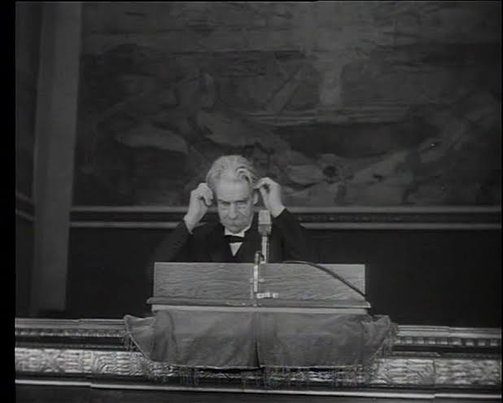
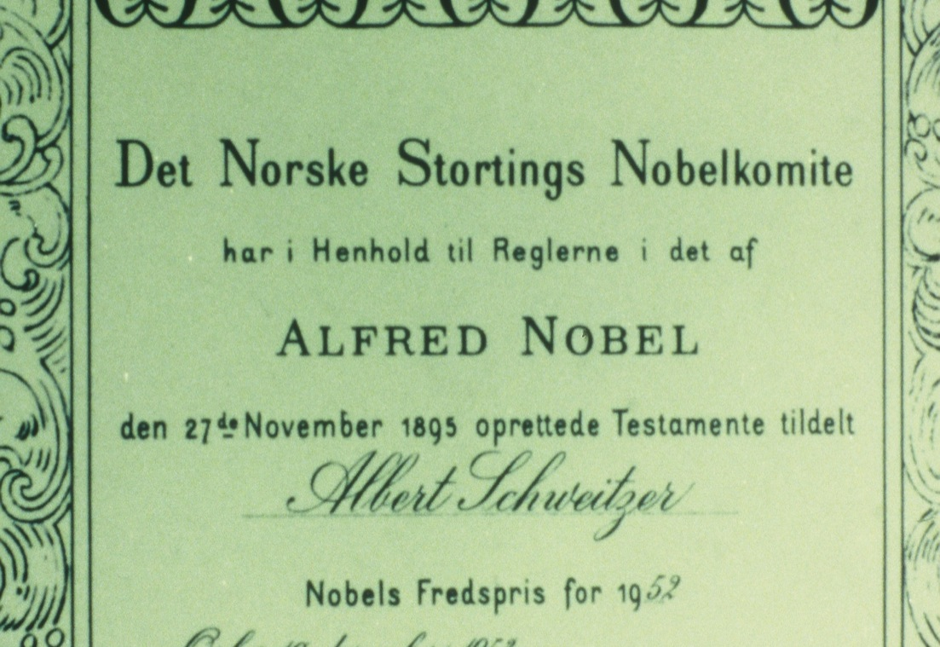
„Deklarácia ľudstva“ – Schweitzerov apel
Človek, ktorý celý život chránil život jednotlivca, nemohol zostať ľahostajný k možnosti zničenia života vo veľkom meradle.
Nobelova cena mieru – 1952: Nobelovu cenu dostal predovšetkým za svoj dlhoročný humanitárny a mierový prínos.
Jeho neskoršie angažovanie proti jadrovým zbraniam však dalo jeho filozofii „úcty k životu“ nový, globálny rozmer.
V roku 1957 Schweitzer vystúpil s rozhlasovým prejavom „The Problem of Peace“, v ktorom upozorňoval na nebezpečenstvo jadrových zbraní. Nasledovali ďalšie prejavy a verejné apely proti jadrovým skúškam a hrozbe jadrovej vojny.

Slide 31
Odkaz

Slide 32
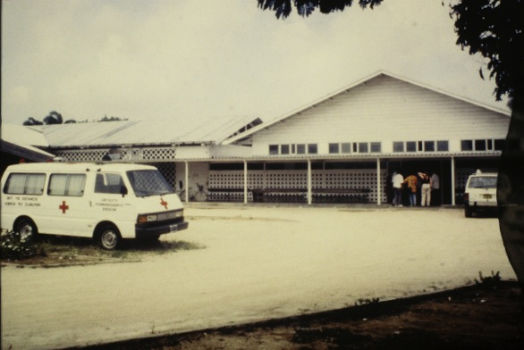
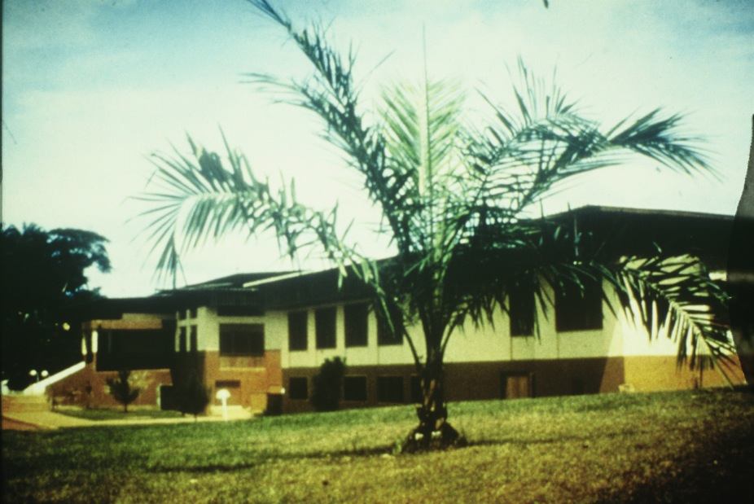
Nemocnica a pomoc pokračujú

Slide 33
Náboženské postoje
Niektorí ho kritizujú za náboženské presvedčenie a opustenie tradičného kresťanstva. Sám sa považoval za kresťansky mysliaceho agnostika, jeho názory na božský pôvod Ježiša Krista boli prinajlepšom vratké.
Faktom zostáva, že bol oddaný myšlienke humanity. Napriek tomu, že ho poznal celý svet vzdal sa všetkého, aby slúžil Kristovi osobne. Bol svedomím sveta. Bez viery v božský pôvod Ježiša Krista a skepsu vo veciach práva všetkých národov na získanie okamžitej samosprávy však urobil viac pre zlepšenie života Afričanov než mnohí iní.

Slide 34
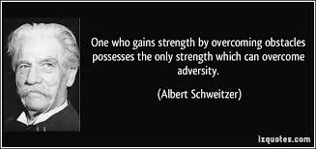
Odkaz
Ten kto získa silu tým, že prekonáva prekážky, má silu, ktorou môže prekonať nepriazeň osudu

Slide 35


Slide 36
Úcta k životu
"Etika je zodpovednosť voči všetkému, čo žije, rozšírená tak, že nikdy nekončí. Znamená to, že dobré je život podporovať a chrániť a zlé je život ničiť a brať. Nikto nesmie zatvárať oči a myslieť si, že utrpenie, od ktorého sa odvrátil, vlastne neexistuje...“
„Úcta k životu nám prikazuje pomáhať každému, kto pomoc potrebuje. Človek nemôže žiť iba pre seba, pretože by potom pod hlušinou vecí stratil v sebe človeka..."

Slide 37
Čo si môžete prečítať
Nils Ole Oermann. Albert Schweitzer 1875-1965 Osobnost bez hranic.
N. O. Oermann se pokouší odpovědět na mnohé dosud nezodpovězené otázky: jak se stalo, že právě Schweitzerova pralesní nemocnice, jedna z mnoha, si získala takovou proslulost? Jak zapadala jeho filosofie kultury do myšlení doby a jaké bylo Schweitzerovo politické a strategické myšlení?
ALBERT SCHWEITZER: LIDÉ V PRALESÍCH
Praha: Orbis, 1948; vyšli aj neskoršie vydania. Schweitzerove vlastné autobiografické zápisky z pôsobenia v Lambaréné. Kniha obsahuje dve časti – Lékařem v pralese a Co jsem zažil v Lambaréné.

